Slide 1
МКДОУ «Д/сад имени Гаджи Махачева» Казбековский район с. Буртунай Экологический проект «Огород на окне» во II младшей группе
Разработала: воспитатель Гамзатова Анисат Б.

Slide 2
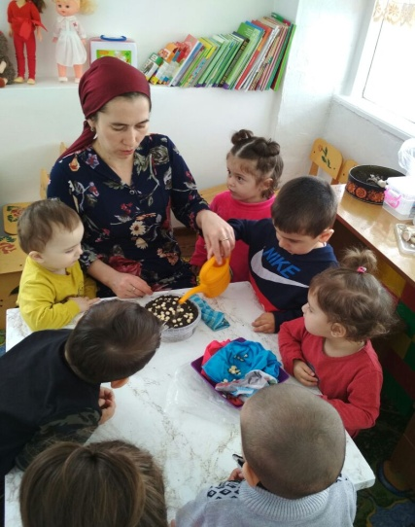
Тип проекта: познавательный Вид проекта: исследовательский
Сроки реализации: 04.04 – 27.04.2018г(краткосрочный)
Участники проекта: воспитатель, дети второй младшей группы, родители воспитанников.
Проблема: что дети должны знать о «зеленом витамине».
Оборудование и материалы : контейнеры с землей, луковицы, семена, совочки, грабельки, лейки с водой.

Slide 3
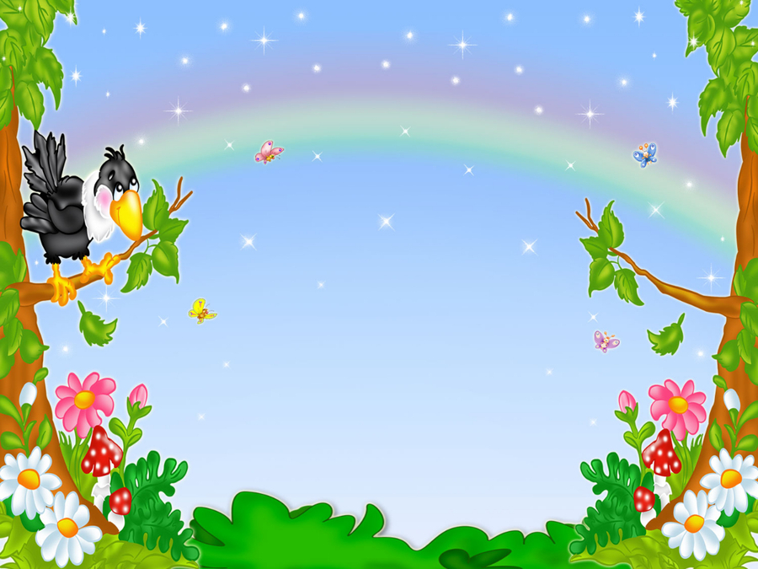
Актуальность.
Дети младшего дошкольного возраста в недостаточной степени имеют представления о растениях, о том, где они растут, о необходимых условиях для роста. Их интерес к познавательно-исследовательской деятельности недостаточно развит. Исследовательская, поисковая активность – естественное состояние ребенка, он настроен на познание мира. Исследовать, открывать, изучать – значит сделать шаг в неизведанное и непознанное.

Slide 4
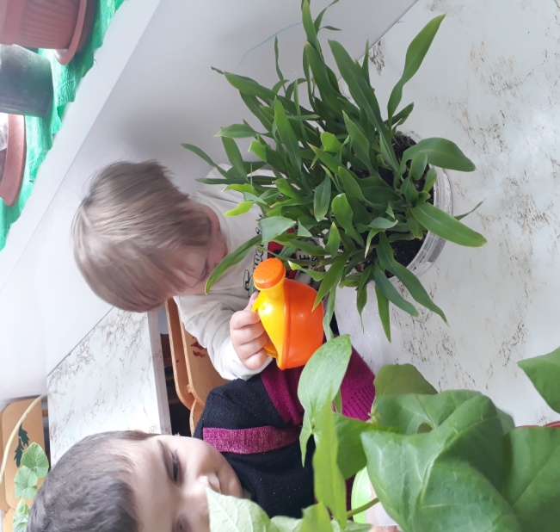
Цель проекта:
Создание условий для познавательного развития детей через проектно – исследовательскую деятельность и организацию художественно-продуктивной творческой деятельности. Вовлечение родителей в совместную исследовательскую деятельность, формирование экологической культуры у детей и родителей.

Slide 5
Задачи проекта:
Формировать навыки выращивания рассады;
познакомить с особенностями ухода за растениями в комнатных условиях;
обобщать представление детей о необходимости света, тепла, влаги, почвы для роста растений;
развивать познавательные и исследовательские способности детей;
воспитывать эмоционально- положительное, бережное отношение к природе.

Slide 6
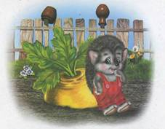
1 ЭТАП – подготовительный:
предварительная работа (с детьми): беседа с детьми о пользе зелёного лука; подбор художественной литературы, пословиц, поговорок, стихов, сказок, загадок о луке. Подбор дидактических игр; беседы с рассматриванием тематических картинок; индивидуальные беседы; рекомендации; наглядные информационные материалы. Изготовление атрибутов для оформления огорода.

Slide 7
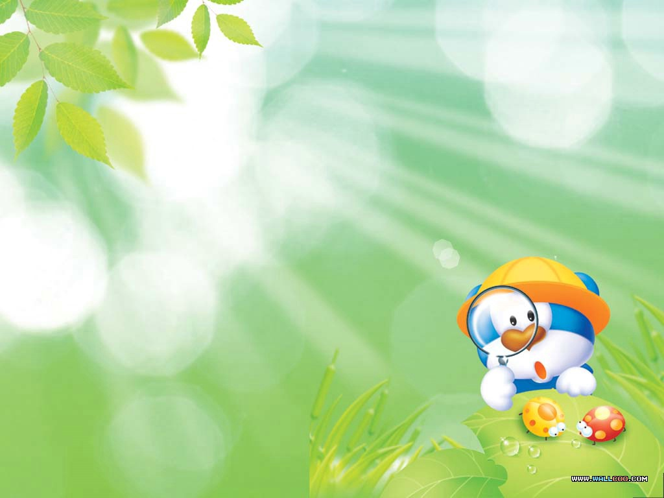
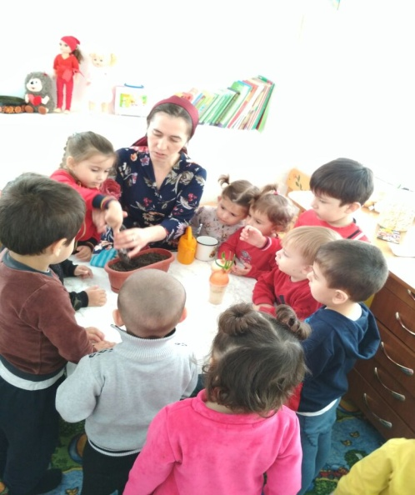
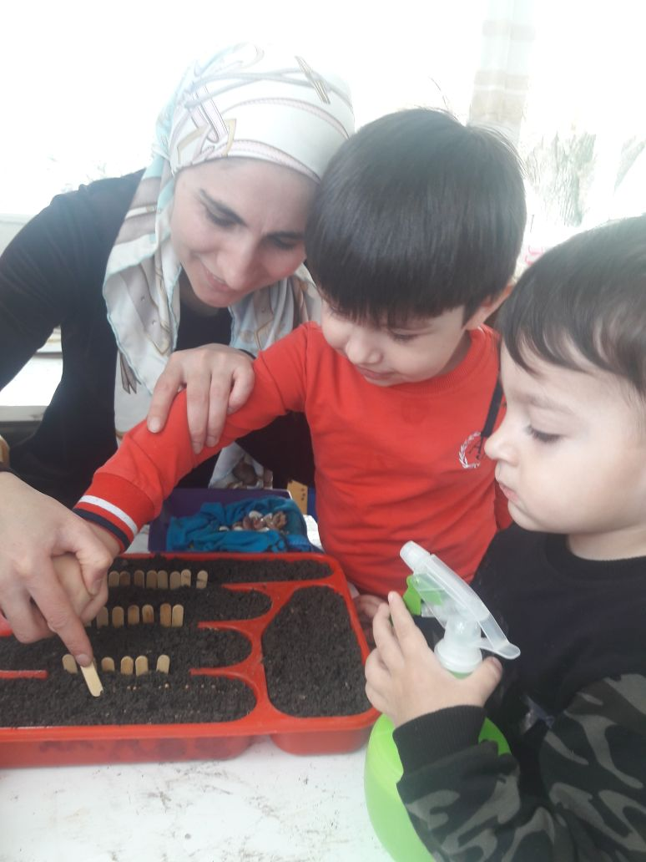
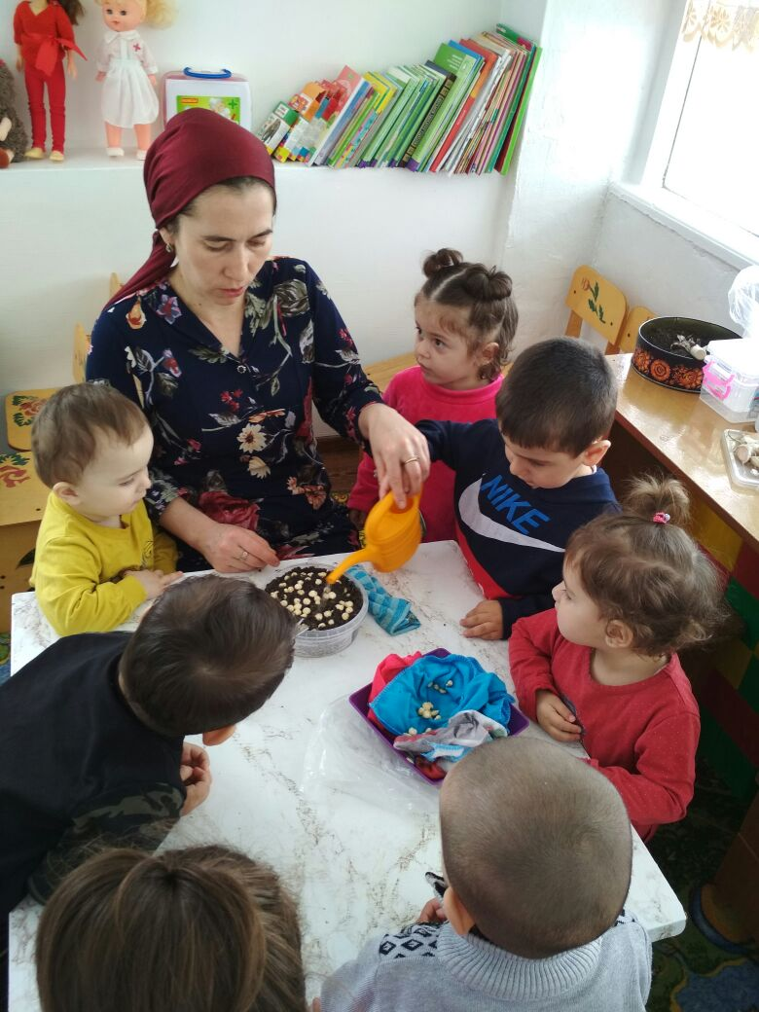
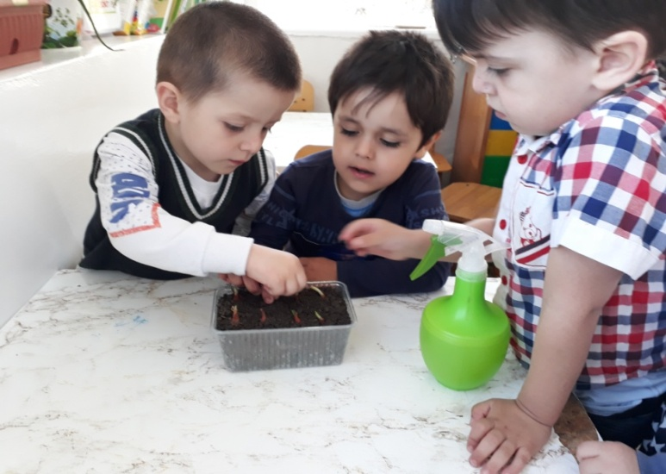
2 ЭТАП – исследовательский

Slide 8
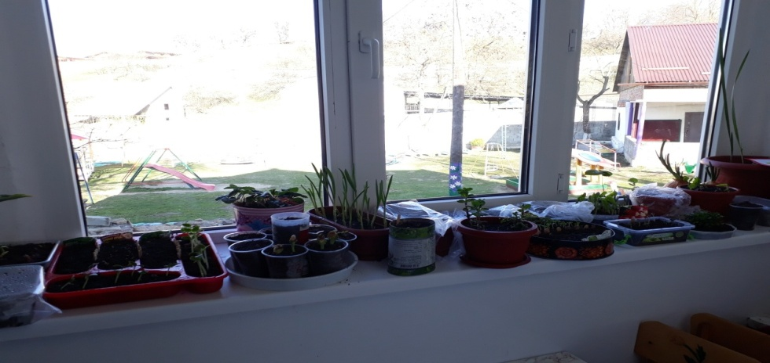
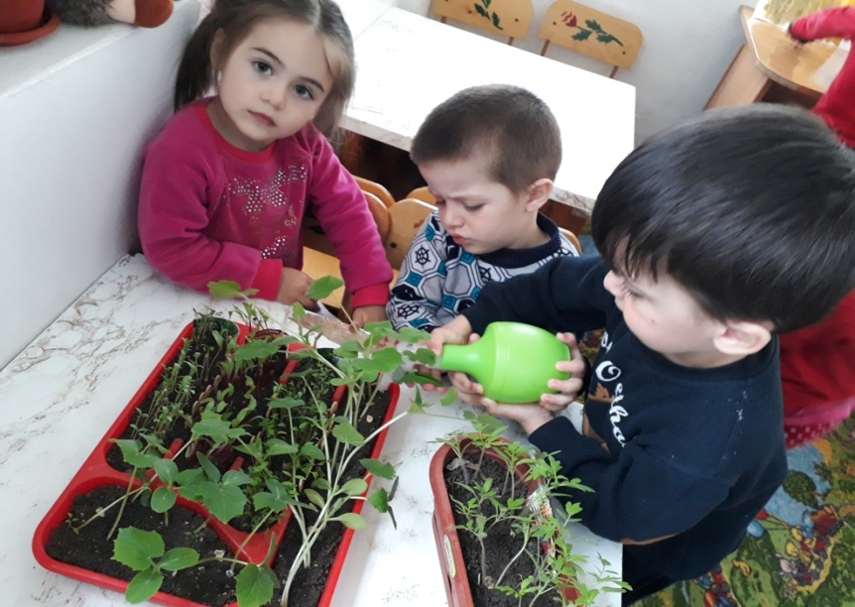
Посадили мы лучок
Раз пучок, и два пучок.
Вырос он душистый
Зеленый и лучистый

Slide 9
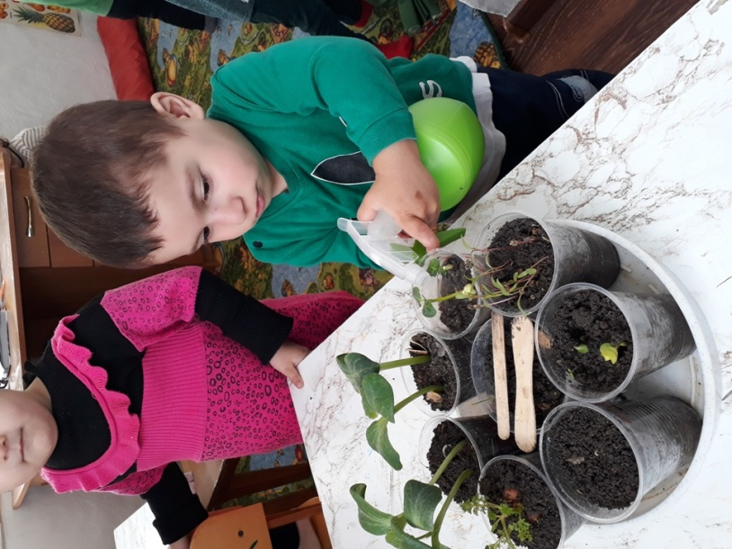
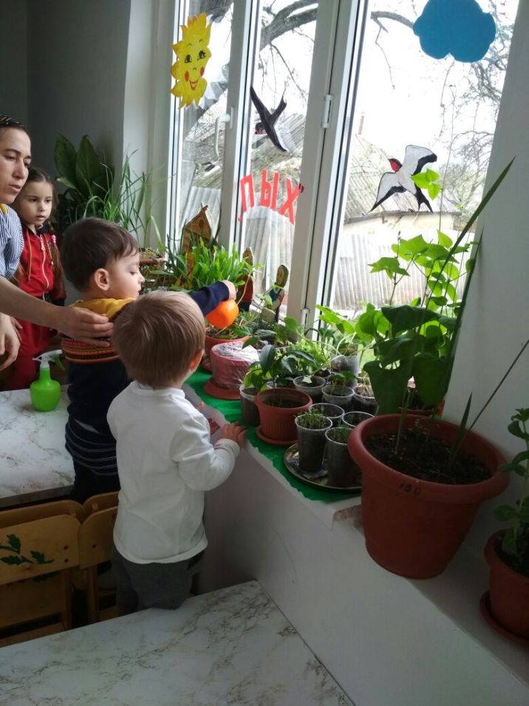
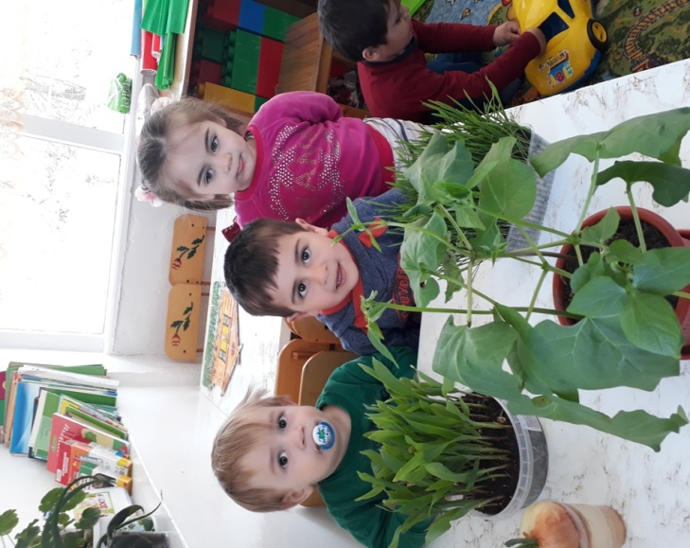
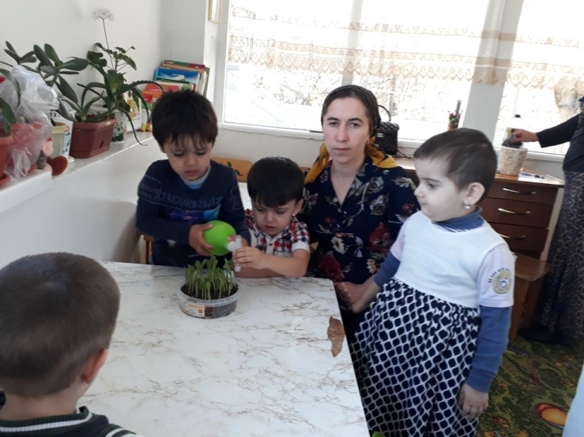
Посадили огород, Посмотрите, что растёт! Будем мы ухаживать, Будем поливать,
Будем за росточками Дружно наблюдать!

Slide 10
3 этап – заключительный
Проанализировали и обобщили результаты, полученных в процессе исследовательской деятельности детей. И в конце нашего эксперимента вместе с детьми выявили условия для роста лука и других овощей: как и любому растению, нужны: свет, тепло, воздух, вода. Выставка «Наши овощи»

Slide 11
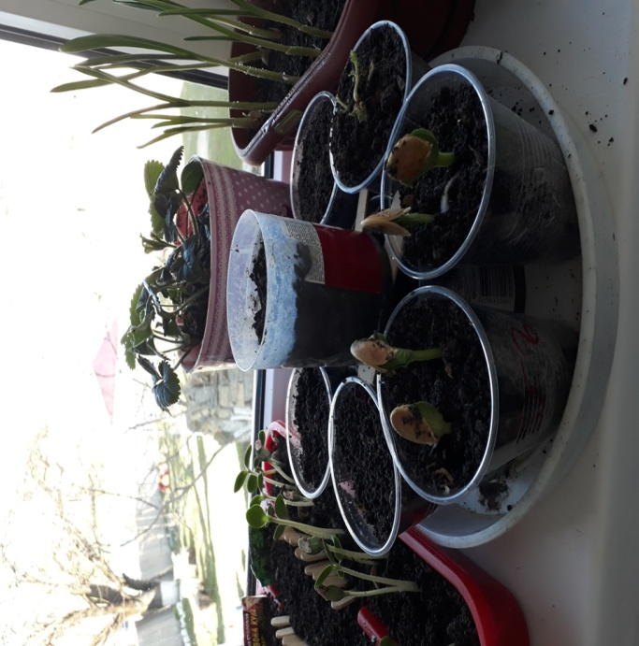
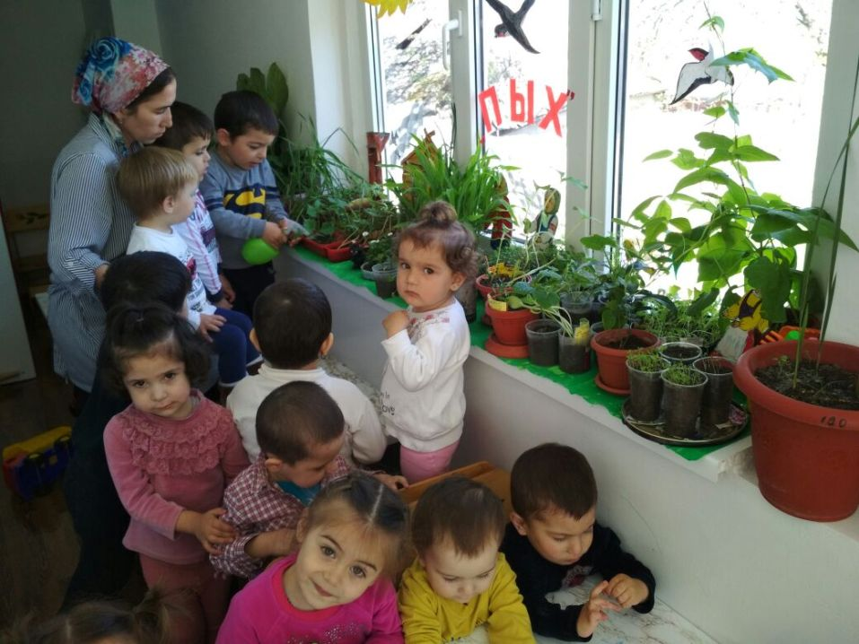
Как чудесно в огороде, поработать ясным днём! Тёплый луч по грядке бродит луком пахнет чернозём

Slide 12
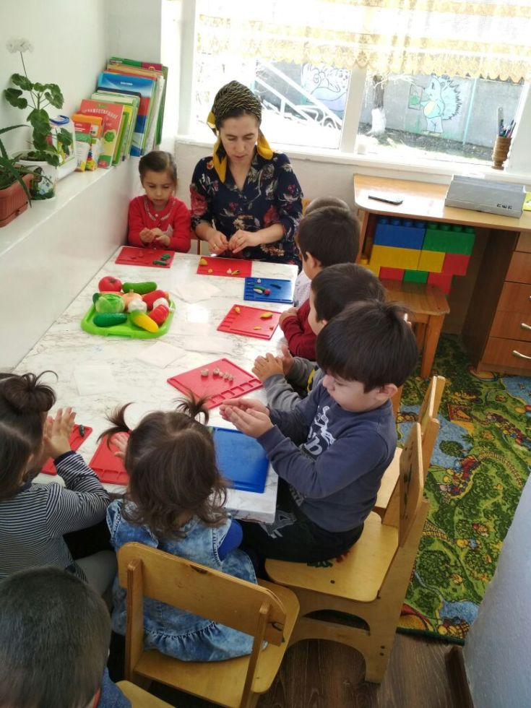
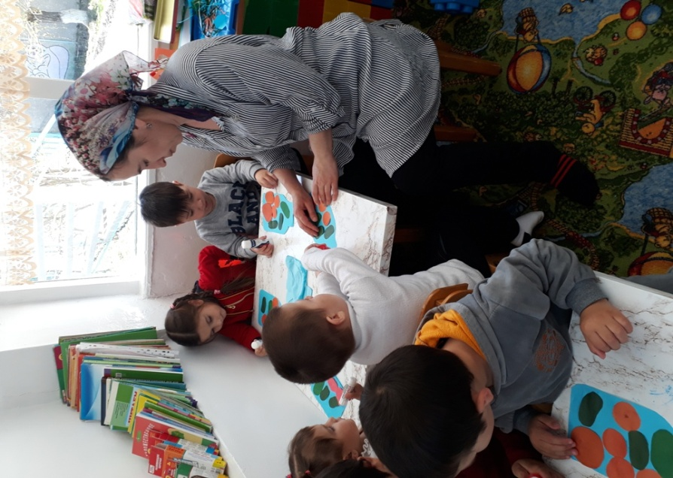
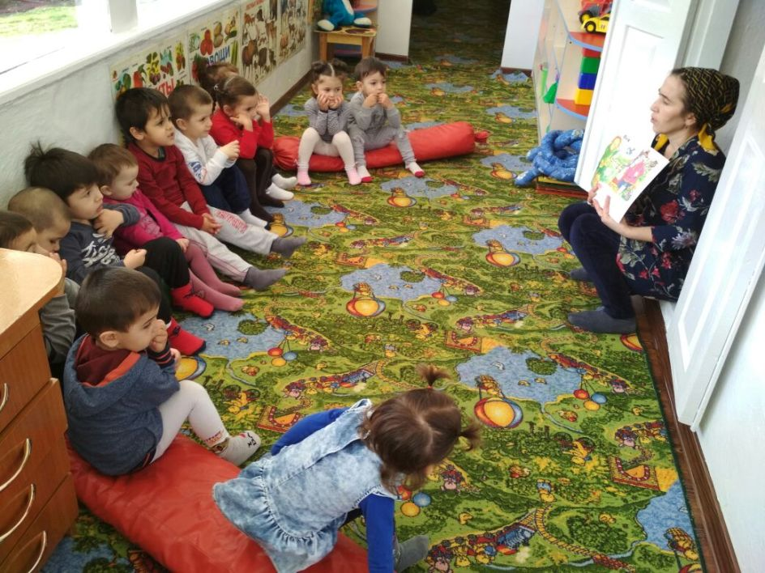
Мы лепим
А пока наш лук растёт, мы почитаем сказку

Slide 13
